Slide 1
3°
S11
12/set

Slide 2
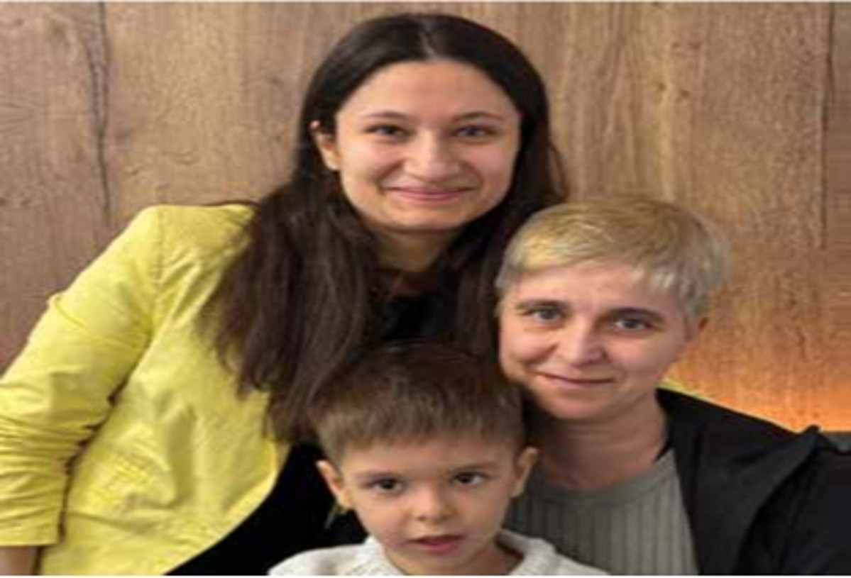
3° Trim 2026

Slide 4
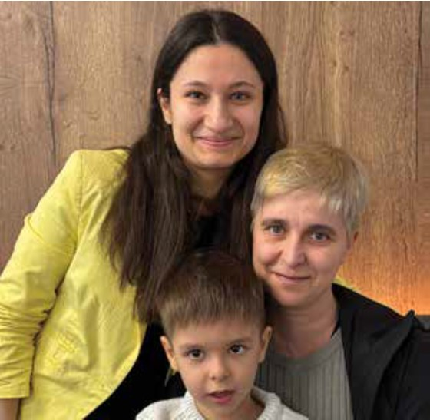

S11 – Missões – 12 de setembro
O sonho de Luca
Luca
Romênia

Slide 5
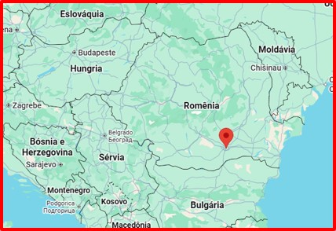
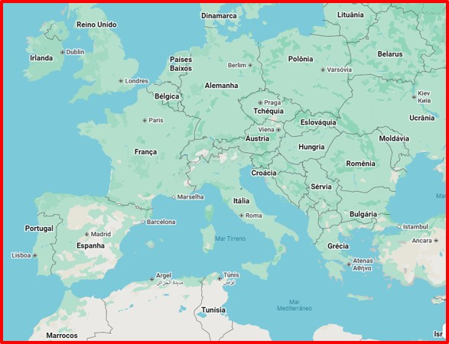
Onde fica Romenia? Perto do mar Negro ao norte da Bulgária É de lá que vem a nossa história de hoje.
Europa

Slide 6
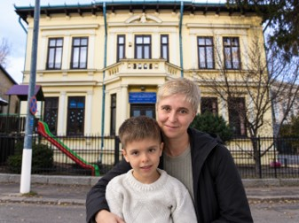
Luca, de 5 anos, queria muito estudar na Escola Adventista. Mas foi matriculado em uma escola pública quando ele tinha 2 anos. Ainda usava fraldas, tomava mamadeira e não sabia falar. Ele passou por dias difíceis na escola pública. Então a mãe decidiu procurar uma nova escola para Luca. Ela visitou várias delas, mas nenhuma aceitou seu filho. Diziam que Luca tinha uma dificuldade de aprendizagem e que não tinham condições de ajudá-lo.
A mãe ficou desesperada. Ela precisava trabalhar, mas não poderia fazer isso se precisasse ficar em casa com Luca o dia todo.
Foi então que ela, pesquisando na internet, encontrou uma Escola Adventista de Educação Infantil. A mãe procurou a diretora e implorou por ajuda. Com lágrimas, ela disse:
– Por favor, aceite meu filho na sua escola. Peço do fundo do meu coração que me ajude.

Slide 7
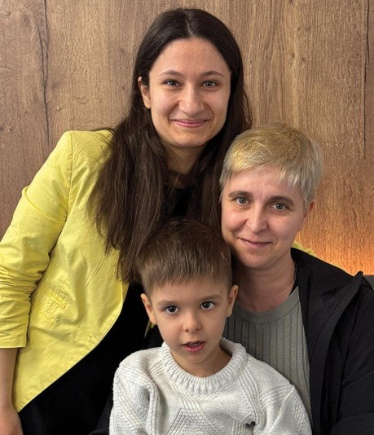
A mãe explicou que Luca realmente tinha algumas dificuldades de aprendizagem.
A diretora viu as lágrimas da mãe e percebeu sinceridade.
– Tudo bem – disse a diretora. – Vamos tentar. Será nosso primeiro aluno com esse tipo de dificuldade de aprendizagem. Nunca ensinamos ninguém como ele antes, mas podemos tentar. Vamos nos esforçar.
A mãe, com o rosto molhado pelas lágrimas, sorriu aliviada. Ela apontou para uma jovem que estava ao seu lado.
– Minha sobrinha está aqui para me ajudar a matricular Luca na escola – explicou.
A mãe nunca havia frequentado a escola e não sabia ler nem escrever. Mas sua sobrinha de 20 anos sabia, e ela ajudou a mãe a preencher a papelada para matricular Luca na Escola Adventista.

Slide 8
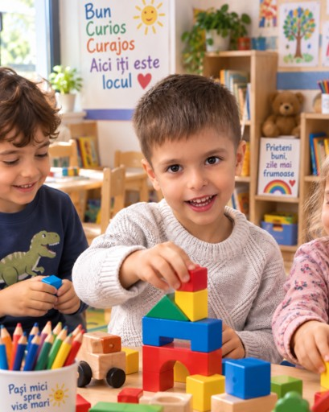
Um mês depois, em uma manhã ensolarada de setembro, Luca chegou à Escola Adventista. Ele ficou empolgado ao ver as outras crianças e brincar com elas.
A mãe veio buscá-lo na hora do almoço.
– Já chega por hoje – disse ela. – Você vai voltar amanhã de manhã.
Mas Luca não queria ir para casa. Ele queria ficar e brincar mais. A mãe precisou convencê-lo a sair. Isso nunca tinha acontecido antes. Ele sempre estava pronto para ir a qualquer lugar com ela.
No dia seguinte, Luca ficou até às quatro da tarde. A professora disse que ele estava se adaptando bem. A mãe ficou muito feliz!

Slide 9
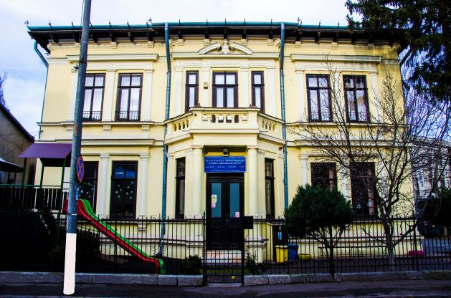
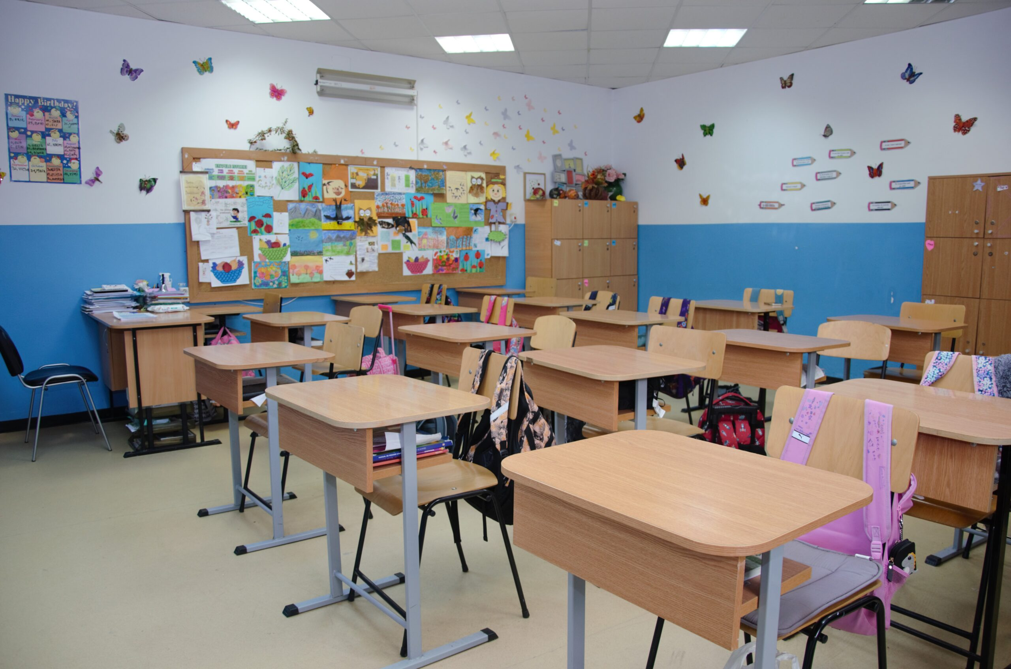
Luca progrediu bastante com o passar das semanas e dos meses. Ele deixou de usar fraldas, aprendeu a usar o banheiro sozinho e passou a beber em um copo, em vez de usar a mamadeira. Ele aprendeu a falar. Começou até a ler e escrever. A mãe estava muito feliz. Luca estava aprendendo a fazer coisas que nem mesmo ela sabia fazer!
Luca também estava feliz. Ele gostava tanto da Escola Adventista que queria estudar aos sábados e domingos, quando a escola estava fechada. Ele amava brincar com os amigos, aprender inglês, ter aulas de piano e ouvir histórias sobre Jesus.
Escola Adventista na Romenia

Slide 10
As Escolas Adventistas do Sétimo Dia estão fazendo uma grande diferença na vida de muitas pessoas na Romênia. Parte das ofertas deste trimestre ajudará duas outras escolas a ensinar mais crianças e suas famílias sobre Jesus. Agradecemos por você planejar uma oferta generosa.
O nome da mãe de Luca é Mirela e o nome da diretora da Escola Adventista de Educação Infantil é Raluca. Elas estão na foto, e a mãe de Luca é a de cabelos curtos e mais claros.

Slide 11
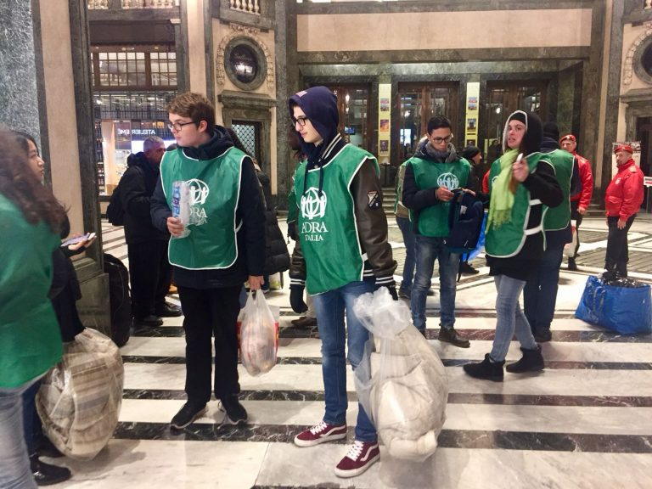


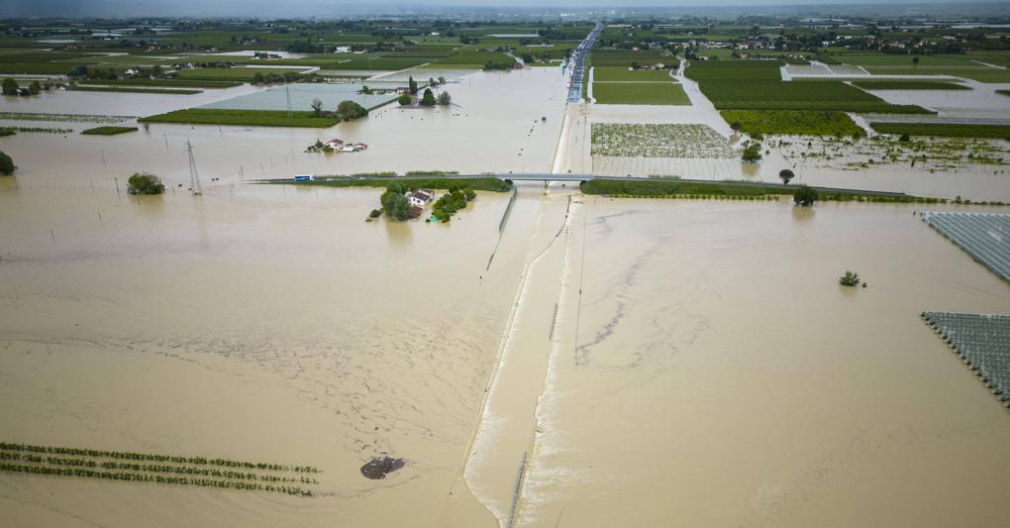
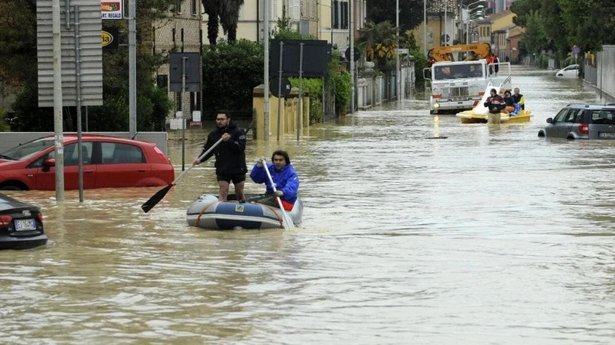
S11
Nos últimos anos, enchentes e transbordamentos de rios afetaram gravemente algumas regiões da Itália. A ajuda tem vindo não apenas do governo, mas também da população. Jovens de muitas igrejas têm demonstrado o amor de Deus ao se envolverem diretamente no auxílio aos necessitados.
Bandeira da Itália

Slide 12
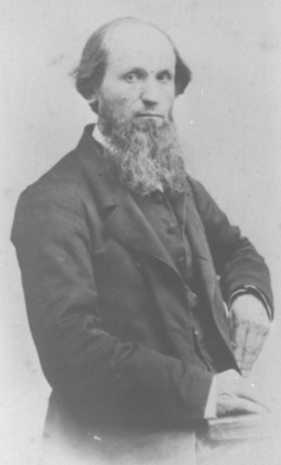
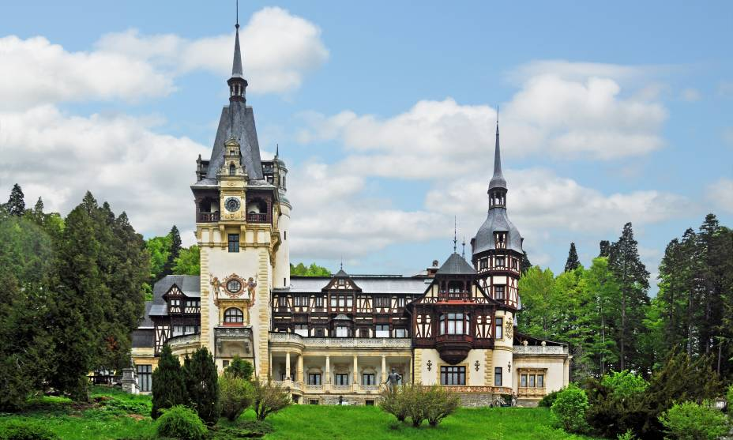
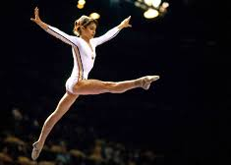

Romênia
• As doutrinas adventistas foram pregadas pela primeira vez na Romênia por Michal Czechowski. No inverno de 1868–1869 ele pregou em Pitesti, onde doze pessoas aceitaram sua mensagem.
• O Castelo de Valea Peleș em Sinaia foi o primeiro
Castelo europeu iluminado pela eletricidade gerada no próprio castelo.
• A primeira classificação "dez" na ginástica em
Jogos Olímpicos foi para a romena Nadia Comaneci, por seu desempenho na competição de barras assimétricas em Montreal, Canadá, em 1976.
Castello de Valea Peleș
Michał Czechowski
Nadia
Comaneci
Bandeira da Romênia

Slide 13
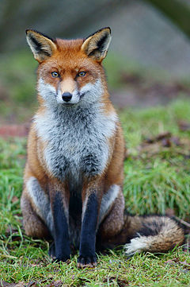
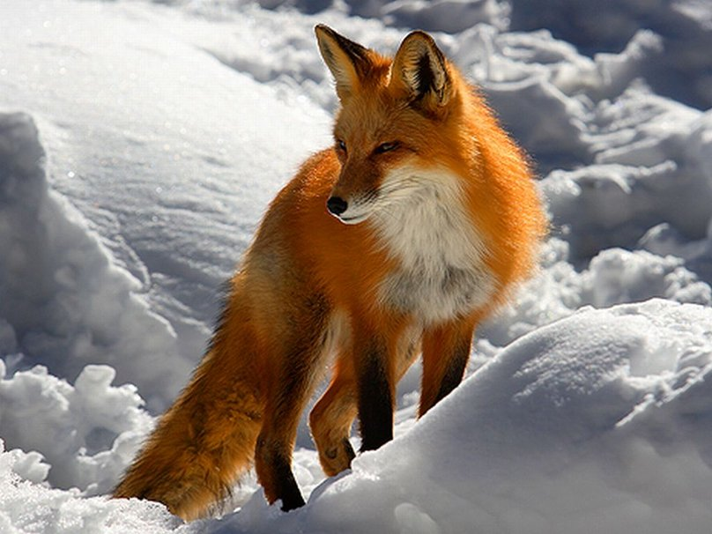
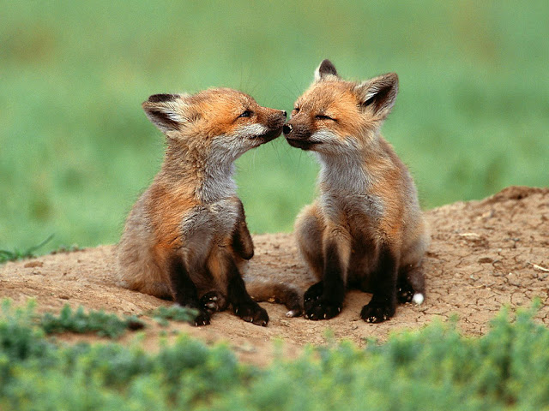
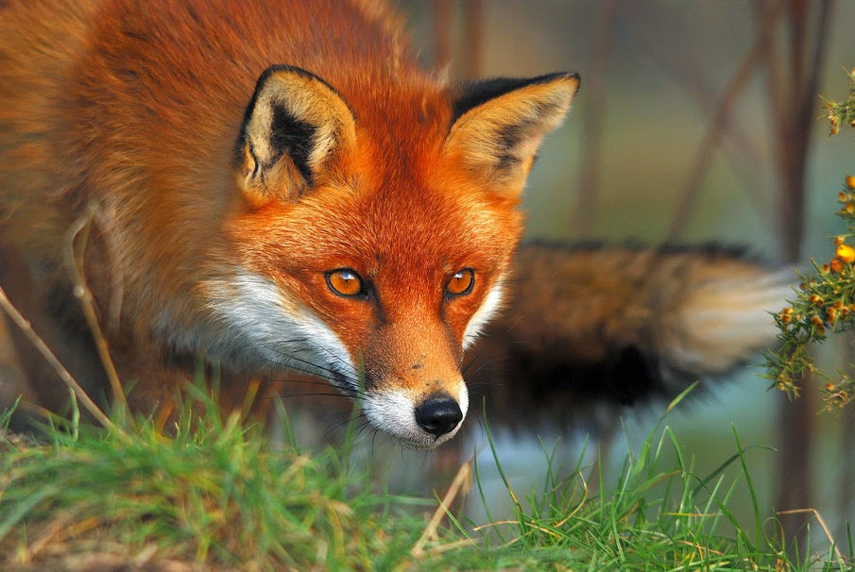

Raposa Vermelha
A raposa-vermelha é um mamífero de médio porte, com os pelos geralmente castanho-avermelhados, encontrada em várias partes da Europa, inclusive na Eslováquia;
Após uma gestação de 53 dias, nascem entre 4 e 5 filhotes. Macho e fêmea cuidam dos filhotes;
Caça geralmente animais pequenos como coelhos, lebres, aves, mas também come insetos, peixes, ovos, e frutos;
A raposa-vermelha vive em grupos formados em sua maioria por um macho adulto e várias fêmeas. Vivem em tocas protegidas pela vegetação escavadas por elas mesmas, ou em antigas tocas de coelhos ou texugos abandonadas.
Bandeira da Eslováquia

Slide 14


Mostre a Romênia em um mapa.
O nome da mãe de Luca é Mirela e o nome da diretora da Escola Adventista de Educação Infantil é Raluca. Elas estão na foto, e a mãe de Luca é a de cabelos curtos e mais claros.

Slide 15
Qualquer observação sobre este material entre em contato comigo pelo e-mail:
Ruy Ernesto N Schwantes ( ruy_ernesto@hotmail.com )

